Slide 1
Le nouveau décret sols wallon : quels changements ?

Slide 2
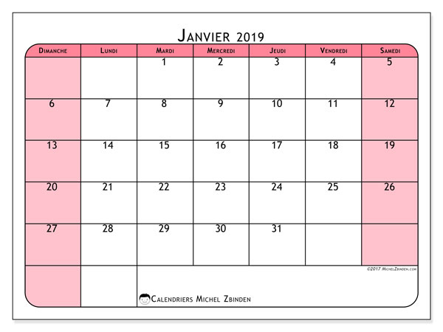
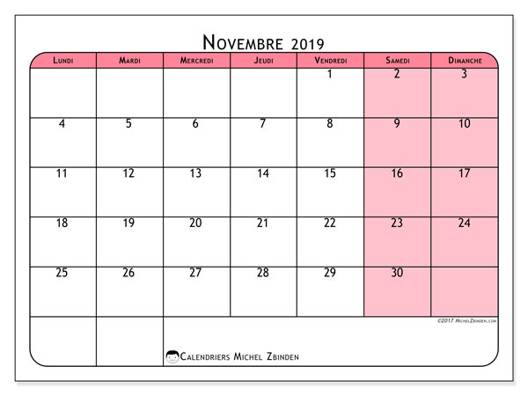
Décret du 1er mars 2018 relatif à la gestion et à l’assainissement des sols
ENTREE EN VIGUEUR
AGW sol
AGW rubrique/activité risque
AGW normes
1ère lecture 12.07.2018
Adopté 27.09.2018
1ère lecture 12.07.2018
AGW terres
Adopté 05.07.2018
AGW assainisseur
1ère lecture 20.09.2018
Décret 1er mars 2018

Slide 3
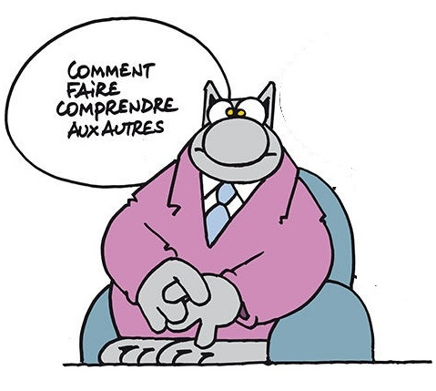
« DECRET SOLS »
Décret du 1er mars 2018 relatif à la gestion et à l’assainissement des sols
1. Un champ d’application : sols/déchets mieux défini
2. Une banque de données de l’état des sols – BDES
3. Plus de clarté dans les obligations –éléments générateurs-
et les dérogations possibles
4. La révision de quelques concepts
5. De nouvelles procédures plus rapides et simplifiées

Slide 4
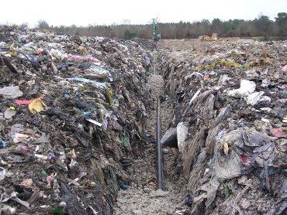
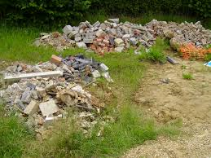
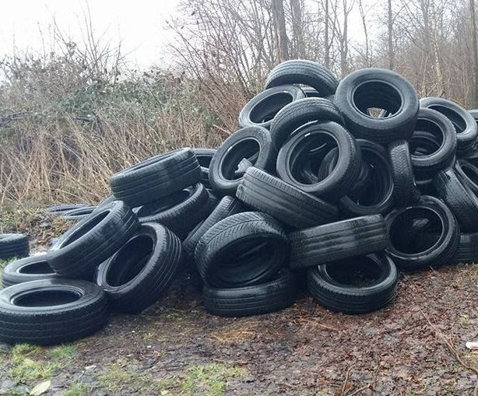
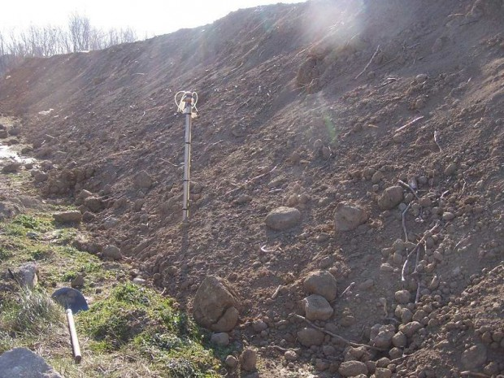
1. Objectifs et champs d’application
Article 2 Les DÉCHETS sont exclus du champ d ’application du décret sols
1° les déchets déposés sur le sol ou incorporés au sol dont les éléments peuvent être, lors d’un contrôle visuel, distingués du sol ;
2° les déchets déposés sur le sol ou incorporés au sol
recyclés, valorisés ou éliminés
conformément aux dispositions légales
( même si non distinguables visuellement)

Slide 5
1. Objectifs et champs d’application
Article 2
§2. Application du présent décret:
- sol + déchets incorporés au sol hors dispositions légales et
non distinguables
- au cas de pollution avérée ou de pollution potentielle présentent dans le sol sous les déchets visés
- aux pollutions ou suspicions de pollutions postérieures à la valorisation.

Slide 6
« DECRET SOLS »
Décret du 1er mars 2018 relatif à la gestion et à l’assainissement des sols
1. Un champ d’application : sols/déchets mieux défini
2. Une banque de données de l’état des sols – BDES
3. Plus de clarté dans les obligations –éléments générateurs-
et les dérogations possibles
4. La révision de quelques concepts
5. De nouvelles procédures plus rapides et simplifiées

Slide 7
2. Une Banque de Données de l’Etat des Sols - BDES
Articles 11 à 17
Banque de données de l’état des sols : BDES
BD « carrefour »
- Etablissement progressif
- Recensement des données disponibles à l’administration
- Collectées auprès de Sources de références (protocoles)
- Diffusion via INTERNET : « Information ACTIVE »
Trois catégories de données (Art.12)
  Catégorie 1 : inventaire des parcelles polluées ou potentiellement polluées + données et procédures administratives
  Catégorie 2 : dossiers techniques
  Catégorie 3: parcelle avec données de nature strictement indicative

Slide 8
B D E S
2. Une Banque de Données de l’Etat des Sols - BDES
Droit de rectification des données (Art.13)
Comité de gestion et surveillance BDES (Art. 14)
(Rapport GW / PW)
Rapport périodique au Communes
Délivrance Extrait conforme à toute personne
(+ droit de dossier)

Slide 9
B D E S : Contenu
2. Une Banque de Données de l’Etat des Sols - BDES
Données de catégorie 1
- Inventaires de parcelles :
+ autorisation pour installation ou activité présentant un risque sol
    + indication de pollution constatée par DPC (PV constat infraction ou rapports de visite)
    + terrain pollué ou potentiellement pollué
    + pollution résiduelle à l’issue plan remédiation (état des lieux approuvé)

Slide 10
B D E S : Contenu
2. Une Banque de Données de l’Etat des Sols - BDES
Données de catégorie 1
- Documents:
+ certificats contrôle du sol
+ données et documents relatifs gestion des terres (art.5)
    + bonne exécution d’un assainissement (plan remédiation)
    + décisions administration sur dossiers (EO,EC,ECo,PA,EvF,Trav compl, Mesures sécurité,Mesures suivi, Mesures gestion immédiates art.80)

Slide 11
B D E S : Contenu
2. Une Banque de Données de l’Etat des Sols - BDES
Données de catégorie 1
- Références de documents :
+ autorisations exploiter et permis environnement pour installations et activités présentant un risque pour le sol
+ plans de remédiation
    + indication de pollution constatée par DPC (PV constat infraction ou rapports de visite)

Slide 12
B D E S : Contenu
2. Une Banque de Données de l’Etat des Sols - BDES
Données de catégorie 2
- Dossiers techniques:
+ EO, EC, EComb, PA, EvF, Trav compl, Mesures sécurité, Mesures suivi, Mesures gestion immédiates art.80
qui ont fait l’objet d’une décision de la DAS.

Slide 13
B D E S : Contenu
2. Une Banque de Données de l’Etat des Sols - BDES
  Données de Catégorie 3: (données de nature strictement indicative)
    - Inventaires de parcelles :
    + activités ou installations anciennes à risque pour le sol (CHST,…)
    (utilisation de substances dangereuses ayant un impact potentiel sur le sol)
    + présence d’un remblais sur le terrain
    + déclaration pollutions (art.6) (DPC)
    (exploitant et celui qui a la garde d’un terrain)
    + données communiquées à l’initiative des communes

Slide 14
B D E S : Contenu
2. Une Banque de Données de l’Etat des Sols - BDES
  Données de Catégorie 3 Données de catégorie 1
    « Le Gouvernement wallon détermine les modalités suivant lesquelles les données de catégorie 3 peuvent être constitutives d’une présomption de pollution suffisamment fiable pour être, au cas par cas, affectées en catégorie 1. »

Slide 15
2. Une Banque de Données de l’Etat des Sols - BDES
Sources de référence : Protocole avec DPS
1. DAS : - GESOL
- BEDSS (Stations-service)
- DOREHA (anciennes réhabilitation )
2. DPA : Permis environnement
3. DPC : - PV constats, rapport de visite
- déclaration (Art. 6)
- déclaration des communes
- procédure judiciaire et ou contentieuse
4. DGO4 : SAR
5. SPAQuE : Walsol
6. Concessionnaire gestion des terres (Art. 5)
7. Autorités approuvant les plans de remédiation

Slide 16
B D E S
2. Une Banque de Données de l’Etat des Sols - BDES
Outils de sécurisation juridique des transactions (cession)
et permis (Certificat de contrôle et extraits conformes)
Légende
  - parcelle sur fond gris = pas de données
(> 95% parcellaire)
  - parcelle « pêche » = concernées par obligations Art. 19
  du Décret Sol
(1,4 % parcellaire)
  - parcelle « bleutée » = caractère informatif = non concernées par obligations art. 19 Décret Sol
  (1,4 % parcellaire)

Slide 17

2. Une Banque de Données de l’Etat des Sols - BDES
Mise à disposition le 9 avril 2018
Informations fournies à titre consultatif
Obligations à partir du 1er janvier 2019
http://bdes.wallonie.be

Slide 18
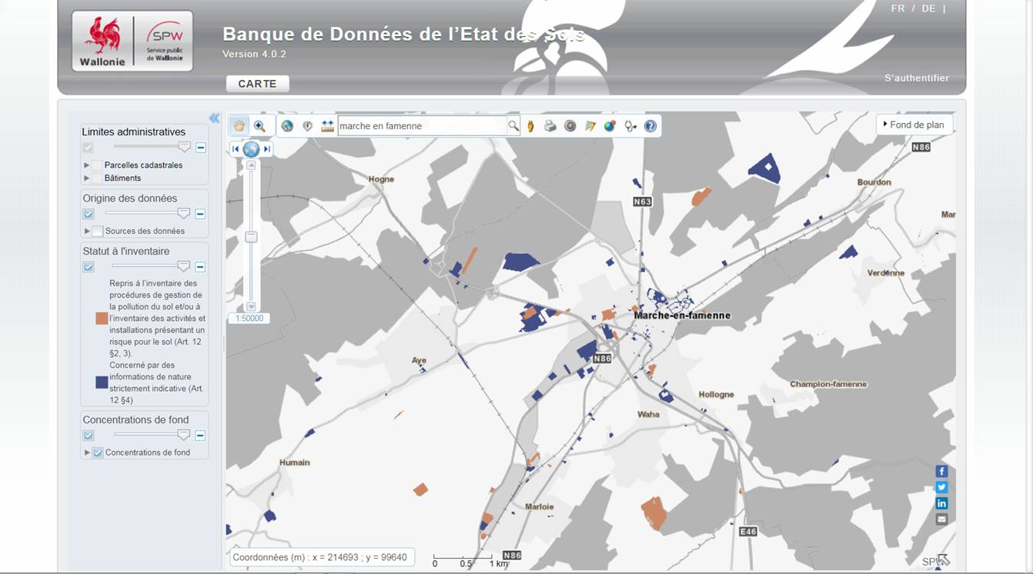
3. Points forts de la réforme du décret sols
7. B D E S
Mettre ici une dia extrait BDES

Slide 19
2. Une Banque de Données de l’Etat des Sols - BDES
Rôle de la BDES
1. Inventaire : Accès à toute personne et à tout moment aux données disponibles de l’administration
2. Délivrance d’un extrait conforme pour répondre à des obligations réglementaires
- Cession de biens immobiliers ou de tout permis d’environnement (Art. 31 §1)
Cédant : Extrait conforme + information cessionnaire
- Cession d’un terrain (Art. 31 §2 sans préjudice des art. D.IV.97 et D.IV.99 du CoDT)
Tout acte sous seing privé ou acte authentique mentionne :
1° Contenu extrait conforme BDES
2° Déclaration cédant information cessionnaire préalablement au contrat
3° Déclaration cessionnaire qu’il a été informé

Slide 20
2. Une Banque de Données de l’Etat des Sols - BDES
CoDT : Art. D.IV.97
Demande d’un Certificat d’Urbanisme n°1 (Art. R.IV.30-2 du CoDT)
- Décision du Collège communal (modèle annexe 16) => Reprend les données BDES
CoDT : Art. D.IV.99
- Tout acte sous seing privé ou acte authentique mentionne les données de la BDES
CoDT : Art. R.IV.26-1 et 2 et Art. IV.30-1
- Demande d’un Permis d’Urbanisme, d’un Permis d’Urbanisation ou d’un Certificat d’Urbanisme n°2 (Cadre « Sol » des formulaires de demande (Annexes 4 à 15))
=> Vérifier les données BDES
Joindre les documents requis par le décret sols
+

Slide 21
2. Une Banque de Données de l’Etat des Sols - BDES
- Demande de Permis pour installation ou activité présentant un risque pour le sol (Art. 91 modifiant l’article D.67,§3 du Livre Ier du Code de l’Environnement)
Dans toutes les demandes de PU/PE/PI d’une installation/activité à risque pour le sol
Notice des incidences - Code Environnement-Livre Ier- Article D.67, §3 alinéa 2:
Lorsque le projet concerne une installation ou une activité présentant un risque pour le sol(…) , la description du projet comporte en tout cas :
1° un extrait conforme de la banque de données de l’état des sols (…);
2° un descriptif des éventuels impacts des données de la banque de données de l’état des sols sur le projet visé et un justificatif des mesures prévues pour prendre en compte lesdites données dans le cadre du projet visé

Slide 22
2. Une Banque de Données de l’Etat des Sols - BDES
Rôle de la BDES dans le décret sol
4. Obligations spécifiques : si le terrain est dans BDES
- Fait générateur EO pour demandeur de Permis Urbanisme, Unique, Intégré
=> si catégorie 1 ou 2 et
=> si modification emprise au sol impactant gestion des sols
ou si changement d’usage vers un usage sensible
- Terrain suspect au sens AGW gestion et traçabilité des terres : caractérisation

Slide 23
« DECRET SOLS »
Décret du 1er mars 2018 relatif à la gestion et à l’assainissement des sols
1. Un champ d’application : sols/déchets mieux défini
2. Une banque de données de l’état des sols – BDES
3. Plus de clarté dans les obligations –éléments générateurs-
et les dérogations possibles
4. La révision de quelques concepts
5. De nouvelles procédures plus rapides et simplifiées

Slide 24
3. LES ÉLÉMENTS GÉNÉRATEURS ET LES DEROGATIONS
Demandeur permis -art 23
Exploitant activité à risque pour le sol – art 24
Titulaire désigné par administration-art 26
Auteur dommage environnemental-art 25
Cas de non
application
Motifs de
dérogations
Dispense

Slide 25



3. LES ÉLÉMENTS GÉNÉRATEURS ET LES DEROGATIONS
Demandeur permis urbanisme, unique, intégré - art 23
  Terrain BDES pollué ou potentiellement pollué
  Et si modification emprise au sol impactant la gestion des sols
  ou changement affectation
EO/ECO jointe à la demande de permis et introduite concomitamment à l’administration
EO/ECO approuvée préalablement à la demande de permis
Notes:
Art. D.IV.88. Lorsqu’un projet requiert pour sa réalisation une ou plusieurs autres autorisations visées à l’article D.IV.56 ou visées par une autre législation de police administrative, les actes et travaux autorisés par le permis ne peuvent être exécutés par son titulaire tant que ce dernier ne dispose pas desdites autorisations.

Slide 26
3. LES ÉLÉMENTS GÉNÉRATEURS ET LES DEROGATIONS
Demandeur permis urbanisme, unique, intégré - art 23
  Terrain BDES pollué ou potentiellement pollué
  Et si modification emprise au sol impactant la gestion des sols
  ou changement affectation
Cas de non application
Motifs de dérogation
Motifs de dispenses

Slide 27
3. LES ÉLÉMENTS GÉNÉRATEURS ET LES DEROGATIONS
Demandeur permis urbanisme, unique, intégré - art 23
  Terrain BDES pollué ou potentiellement pollué
  Et si modification emprise au sol impactant la gestion des sols
  ou changement affectation
Cas de non application
PERMIS IMPETRANTS
PERMIS VOIRIE
PERMIS TEMPORAIRE < 1an
AUTRE CAS- AGW
Mention dans le formulaire CoDT
(annexes 4 à 15 )

Slide 28
3. LES ÉLÉMENTS GÉNÉRATEURS ET LES DEROGATIONS
Demandeur permis urbanisme, unique, intégré - art 23
Motifs de
dérogations
Pas d’éléments générateurs d’une EO dans les cas suivants – art 29
1° soumission volontaire et respect des délais
2° procédure en cours ( décret sols ou autres) et respect des délais
3° procédure clôturée (décret sols / autres) – CCS ou attestation aux conditions suivantes : prescriptions fixées dans ce document sont respectées pas de pollution ou de suspicion de pollution, postérieure ou non investiguée, pas d’éléments significatifs intervenus qui n’ont pas été ou n’ont pas pu être pris en considération.
3°dispense octroyée et conditions suivantes : pas de pollution ou de suspicion de pollution, postérieure ou non investiguée, pas d’éléments significatifs intervenus qui n’ont pas été ou n’ont pas pu être pris en considération. Motifs de dispense : AGW

Slide 29
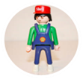
3. LES ÉLÉMENTS GÉNÉRATEURS ET LES DEROGATIONS
Exploitant d’une installation /activité à risque pour le sol
– art 24 -
  Cessation
2. Terme du permis
Renouvellement
5. Faillite
3. Retrait définitif permis
4. Interdiction d’exploiter
Cas de non
application
Sauf si
- permis temporaire < 1 an
- Autres cas définis par GW
,…

Slide 30
3. LES ÉLÉMENTS GÉNÉRATEURS ET LES DEROGATIONS
Exploitant d’une installation /activité à risque pour le sol - art 24 -
Motifs de
dérogations
Pas d’éléments générateurs d’une EO dans les cas suivants – art 29
1° soumission volontaire et respect des délais
2° procédure en cours ( décret sols ou autres) et respect des délais
3° procédure clôturée (décret sols / autres) – CCS ou attestation aux conditions suivantes : prescriptions fixées dans ce document sont respectées pas de pollution ou de suspicion de pollution, postérieure ou non investiguée, pas d’éléments significatifs intervenus qui n’ont pas été ou n’ont pas pu être pris en considération.
3°dispense octroyée et conditions suivantes : pas de pollution ou de suspicion de pollution, postérieure ou non investiguée, pas d’éléments significatifs intervenus qui n’ont pas été ou n’ont pas pu être pris en considération. Motifs de dispense : AGW
Document < 5 ans

Slide 31
3. LES ÉLÉMENTS GÉNÉRATEURS ET LES DEROGATIONS
Exploitant d’une installation /activité à risque pour le sol – art 24 -
Annexe VI
Liste des activités et installations potentiellement polluantes
AGW « rubrique du PE » détermine la liste des installations ou activités présentant un risque pour le sol.
Adopté 27 septembre 2018

Slide 32
LES ÉLÉMENTS GÉNÉRATEURS ET LES DEROGATIONS
Exploitant d’une installation /activité à risque IED/IPPC– art 24 -
Actualisation permis
2. Terme du permis
1. Cessation activité à risque
4. Interdiction d’exploiter
3. Retrait permis
Demande de permis
5. Faillite
Etude orientation
Rapport de base

Slide 33
LES ÉLÉMENTS GÉNÉRATEURS ET LES DEROGATIONS
Exploitant d’une station-service – art 24 -
Renouvellement du permis
Cessation d’activités
Changement exploitant
Mise hors service d'un réservoir
Mise en conformité
Suspicion pollution
Jusqu’au 1er janvier 2019
–AGW 4 mars 1999
À partir du 1er janvier 2019
2. Terme du permis
1. Cessation activité à risque
4. Interdiction d’exploiter
3. Retrait permis
5. Faillite

Slide 34
« DECRET SOLS »
Décret du 1er mars 2018 relatif à la gestion et à l’assainissement des sols
1. Un champ d’application : sols/déchets mieux défini
2. Une banque de données de l’état des sols – BDES
3. Plus de clarté dans les obligations –éléments générateurs-
et les dérogations possibles
4. La révision de quelques concepts
5. De nouvelles procédures plus rapides et simplifiées

Slide 35


5. Nouvelles procédures plus rapides et simplifiées
Etude d’orientation
Etude de caractérisation
( étude de risques)
Projet d’assainissement
Exécution des travaux et surveillance
Evaluation finale

Slide 36
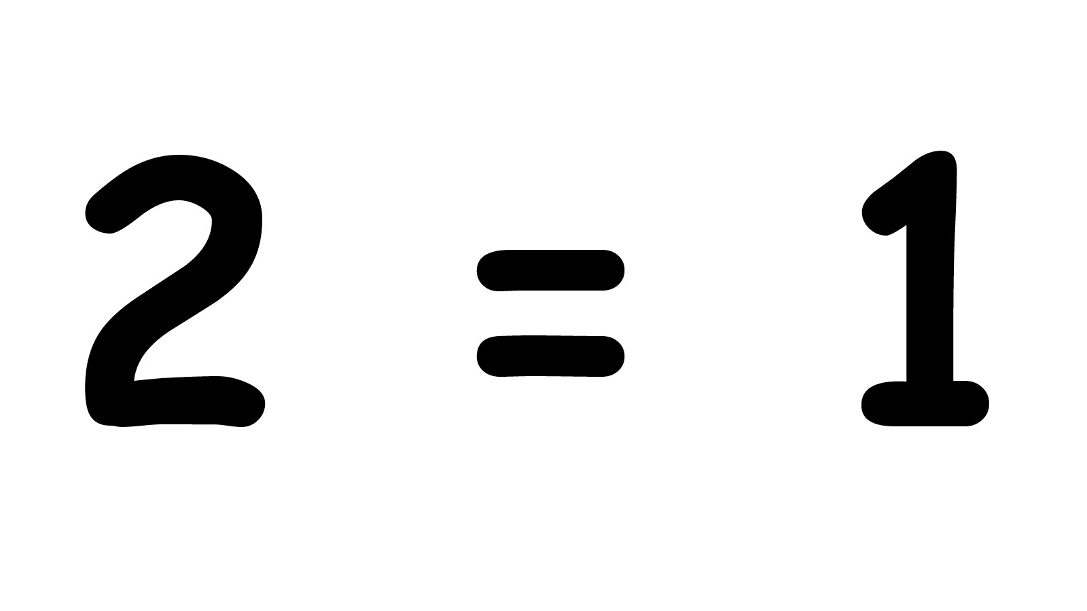


5. Nouvelles procédures plus rapides et simplifiées
Etude d’orientation
Dans les 180 j de l’élément générateur
ÉTUDE COMBINÉE- art 52
Etude de caractérisation
( étude de risques)
Dans les 30 j de l’élément générateur
Projet d’assainissement
Exécution des travaux et surveillance
Evaluation finale

Slide 37

5. Nouvelles procédures plus rapides et simplifiées
PROCEDURE ACCELEREE D’ASSAINISSEMENT –art 69
Avis d’intention
Recevabilité 30J
Etude d’orientation
Etude de caractérisation
Approbation/refus
120j
Projet d’assainissement
=> obligation d’exécuter les travaux
Evaluation finale

Slide 38
5. Nouvelles procédures plus rapides et simplifiées
PROCEDURE ACCELEREE D’ASSAINISSEMENT –art 69
CONDITIONS cumulatives
Etude d’orientation
1° pollution circonscrite / ne migre pas hors du terrain
2° le délai travaux < 180j (sol) ou < 360j (eso)
3° pas de MS sauf non-remaniement /maintien confinement
4° accord des propriétaires
Etude de caractérisation
Projet d’assainissement
obligation d’exécuter les travaux
Evaluation finale

Slide 39
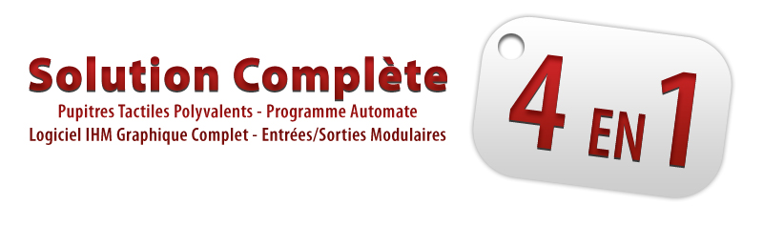
5. Nouvelles procédures plus rapides et simplifiées
MESURES DE GESTION IMMEDIATE–art 80
1.Formulaire
pollution+expert+situation rencontrée ( chantier /accident)
Ok pour procédure?
10j
Mesures de gestion
Etude d’orientation
Evaluation finale
Etude de caractérisation
Pollution –volume
OA- risques résiduels
Travaux
MS
Proposition CCS
Projet d’assainissement
Approbation/refus/…
30j
Evaluation finale

Slide 40
6. Nouvelles procédures plus rapides et simplifiées
MESURES DE GESTION IMMEDIATE–art 80
1° pollution en cours de chantier autorisé et conditions cumulatives suivantes :
- Délais incompatibles
Pollution imprévue
ou
2° pollution résultant d’un accident et délais incompatibles
Evaluation finale
Pollution –volume
OA- risques résiduels
Travaux
MS
Proposition CCS
OA :Pollution nouvelle

Slide 41
5. Nouvelles procédures plus rapides et simplifiées
Etude d’orientation
2+2=3
Etude de caractérisation
( étude de risques)
Permis unique –art 68
Projet soumis à permis d’urbanisme
ou projet au sens PE
Projet d’assainissement
Permis intégrant les conditions d’assainissement
Exécution des travaux et surveillance
Evaluation finale

Slide 42

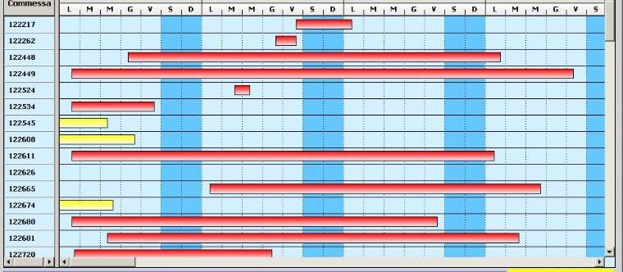
5. Nouvelles procédures plus rapides et simplifiées
CONVENTION DE GESTION DES SOLS–ART 21
Convention entre
la RW et une/plusieurs personne(s)
Programme investigation/assainissement + priorités
Échéances fixées par le décret
Échéances fixées par la convention

Slide 43






5. Nouvelles procédures plus rapides et simplifiées
CONVENTION DE GESTION DES SOLS–ART 21
Tiers volontaire /titulaire obligation -multi-terrains
Plusieurs titulaires- un terrain-
Projet – art D.IV.31 CoDT
Situation complexe ( à définir par AGW)

Slide 44
5. Nouvelles procédures plus rapides et simplifiées
DEROGATION au terme EO- art 30 §1er
Pollution en provenance extérieur du terrain
Pollution due à un tiers solvable sauf cédant permis (démonstration faite dans EO)
titulaire démontre pas de faute/négligence + pollution ne constituait pas MG au moment où elle a été générée
Titulaire droit réél < 30/04/2007 / pas au courant pollution / pollution n’est pas constitutive MG
A condition que:
pas de pollution ou de suspicion de pollution, postérieure ou non investiguée,
pas d’éléments significatifs intervenus qui n’ont pas été ou n’ont pas pu être pris en considération.

Slide 45


5. Nouvelles procédures plus rapides et simplifiées
L’exécution d’actes et travaux d’assainissement sans respecter les dispositions du décret –art 82
Infraction de deuxième catégorie
au sens de la partie VIII de la partie décrétale du Livre Ier du Code de l’Environnement

Slide 46


« DECRET SOLS » - version 2018
Cas particulier :
Art 112-122
AGW 4 mars 1999 abrogé à la date publication MB
Dispositions similaires dans le décret applicables
1er janvier 2019 : même régime pour les stations-service que pour toutes les autres installations à risques sol
Dossier dont délai non respecté | échéance
EC/complément EC | 15/01/2021
PA ou complément PA | 15/03/2021 ou dans les 6 mois demande EC
Mise en œuvre travaux | 15/01/2020
Etat des lieux final | La fin des travaux et au plus tard le 15/01/2026
! Actualisation si > 2 ans

Slide 47

« DECRET SOLS »
Décret du 1er mars 2018 relatif à la gestion et à l’assainissement des sols

